Slide 1
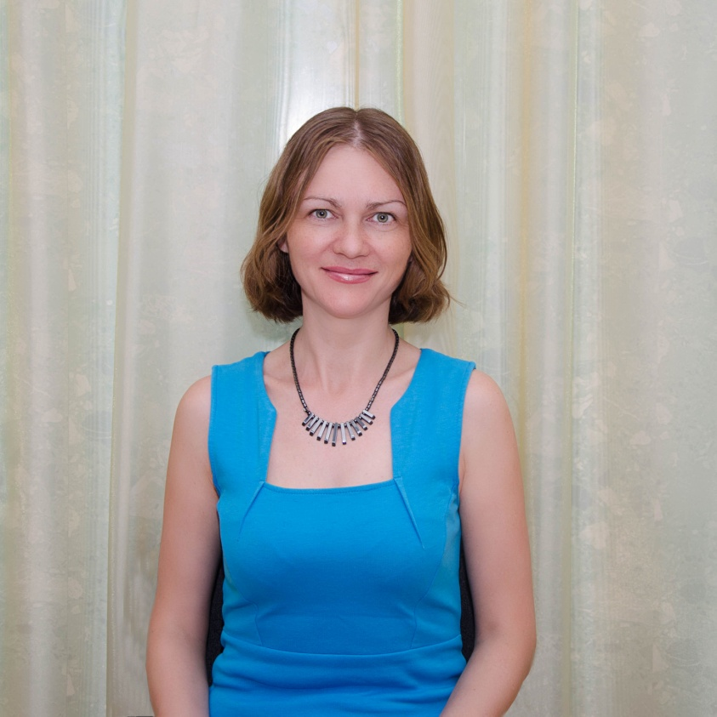
Отчёт результатов профессиональной деятельности за 2014-2017 годы воспитателя МБДОУ д/с №27 г.Зеленогорск Н.П.Щербининой

Slide 2
Цель моей педагогической деятельности: реализация основной образовательной программы детского сада.
Для реализации цели решаю следующие задачи:
Обеспечить полноценное развитие детей во всех образовательных областях, учитывая в образовательном процессе возрастные особенности и индивидуальные возможности детей.
Создать и обогатить развивающую предметно-пространственную среду.
Обеспечить охрану жизни и укрепление психического и физического здоровья детей, в том числе их эмоционального благополучия.
Выстраивать взаимодействие с семьями воспитанников для обеспечения полноценного развития детей.

Slide 3
Принципы:
развивающего образования;
интеграции образовательных областей.
Методы:
по источнику знаний (словесные, наглядные, практические);
по характеру образовательной деятельности детей (проблемное изложение, частично-поисковый, исследовательский, активные методы).

Slide 4
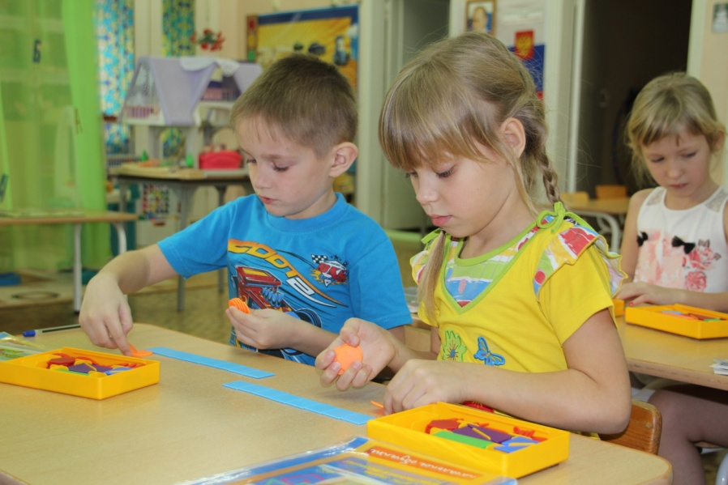
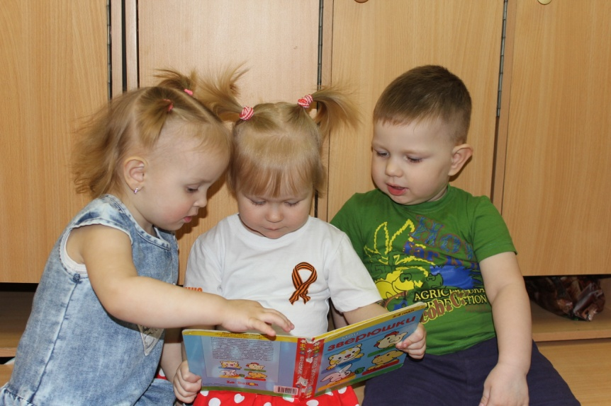
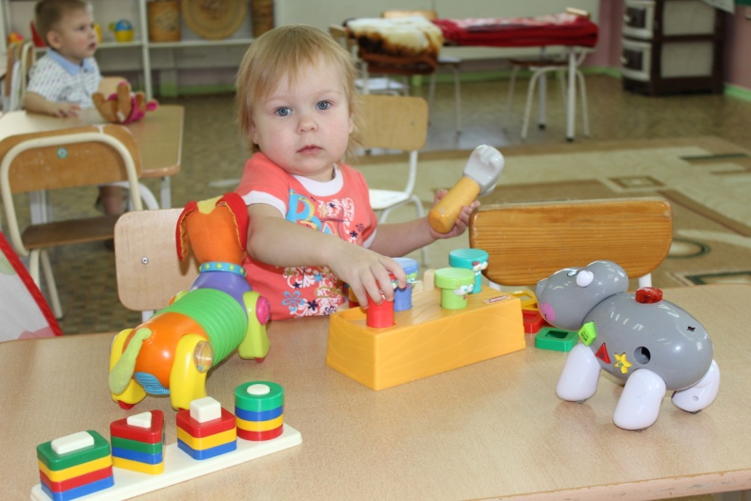
Формы образовательной деятельности:
Групповая;
Фронтальная;
Индивидуальная.

Slide 5
Формы работы:
игры (дидактические, сюжетно-ролевые, подвижные, хороводные и т.д.), «Что?Где?Когда?», «Поле Чудес»;
-ситуации (проблемные ситуации, игровые ситуации, ситуативный разговор, ситуации общения и взаимодействия);
- экспериментирования и исследования;
-коллекционирование (коллекции фантиков, насекомых, камней, киндер-сюрпризов, ракушек, пуговиц, марок, открыток) ;
-проектная деятельность – позволяет объединить в один коллектив педагога, детей, родителей, других педагогов (проекты «Космос», «Осенний калейдоскоп», «За жизнь мы вас благодарим», «Безопасная дорога» и др.);
-кружок - объединяет общими интересами детей , позволяя подключить к своей работе, как сверстников, так и взрослых (родителей, педагогов) («Светофорик», ЮИД)
-мастерская-форма организации продуктивной деятельности (родительская мастерская «Шаг за шагом»).

Slide 6
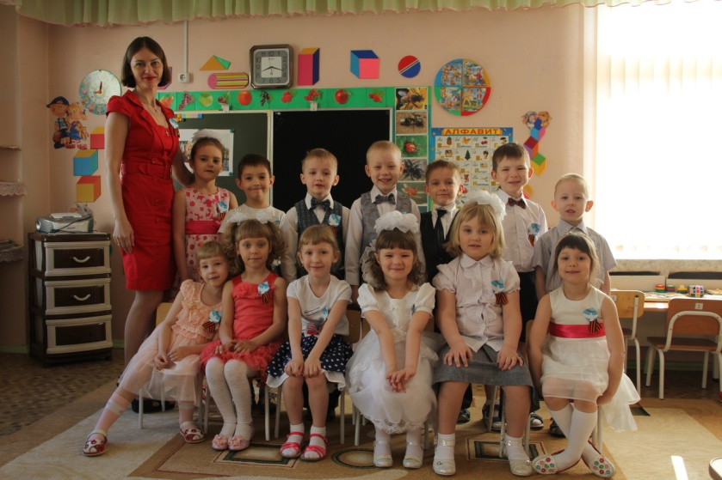
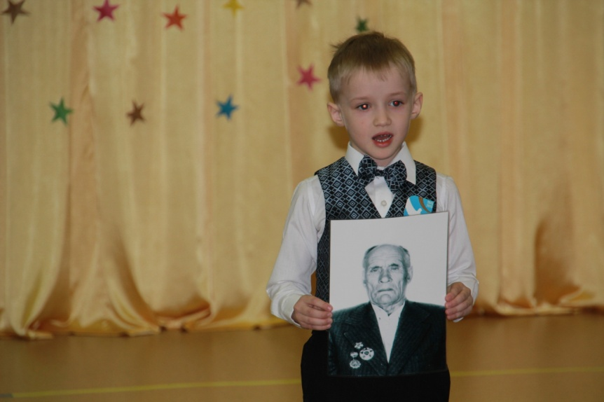
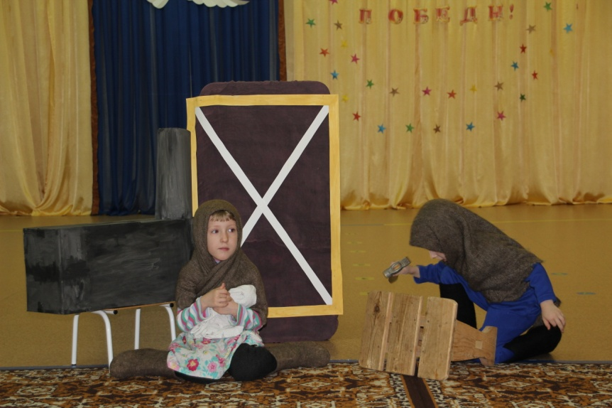
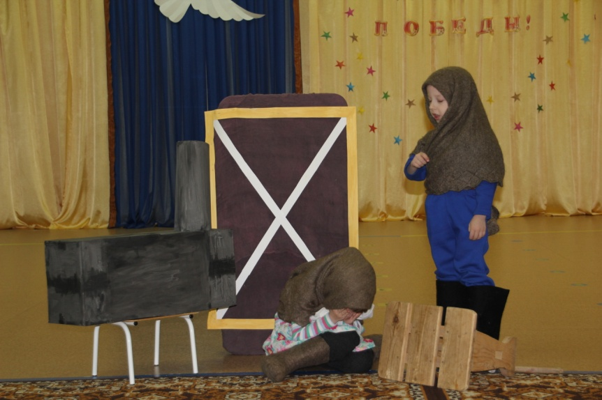
«За жизнь мы вас благодарим»

Slide 7
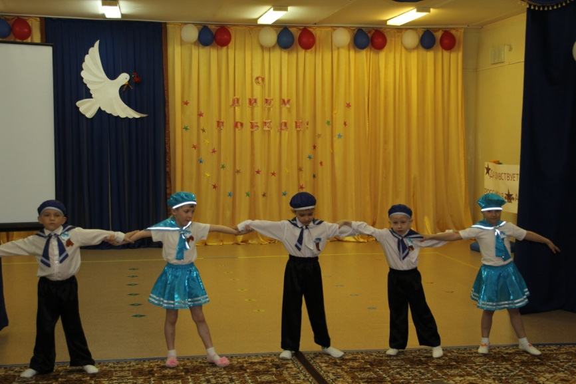
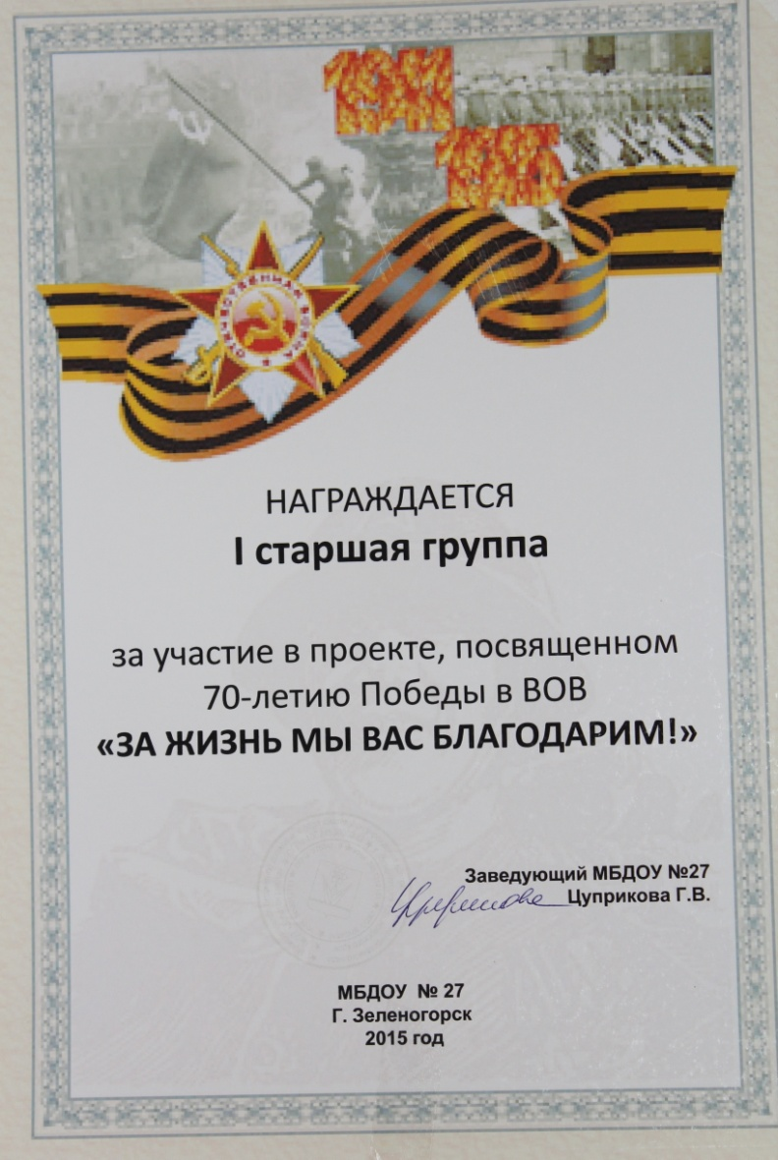
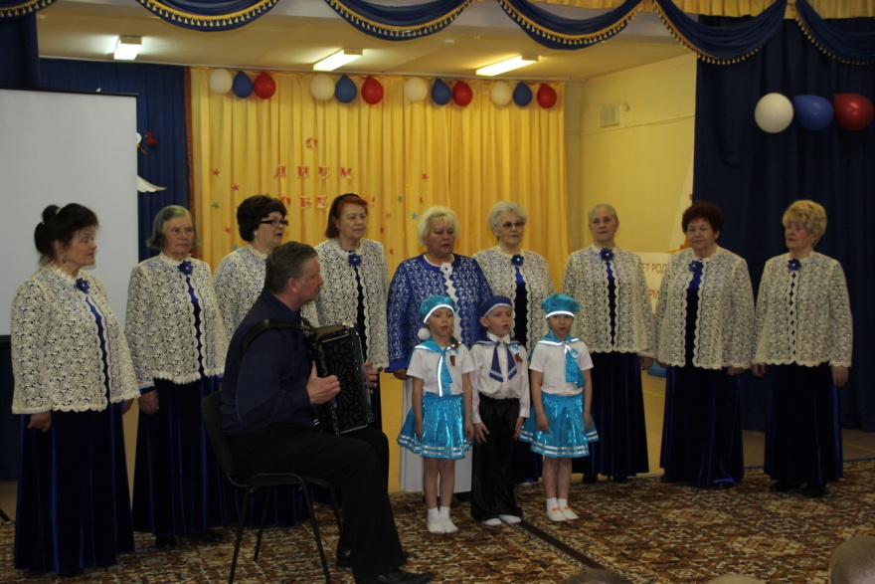
«За жизнь мы вас благодарим»

Slide 8
Формы педагогического мониторинга
наблюдения в повседневной жизни и в процессе непосредственно-образовательной деятельности;
создание диагностических игровых, образовательных ситуаций;
беседы;
анализ продуктов детской деятельности (трёхмерных, двумерных, плоскостных).

Slide 9
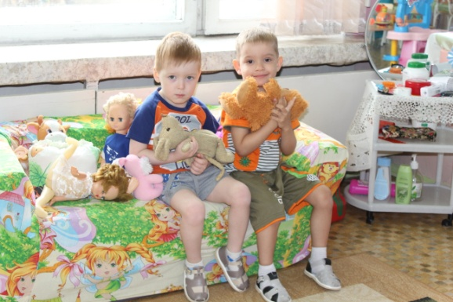
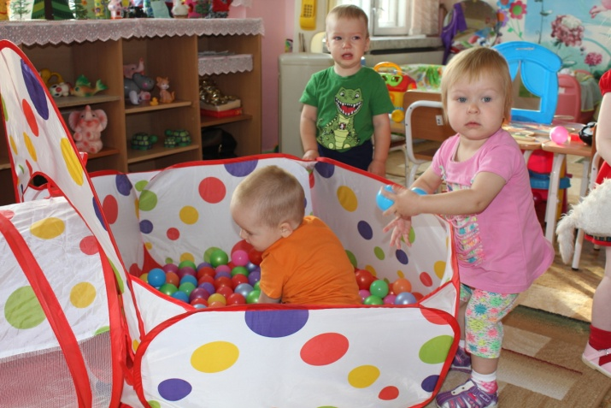
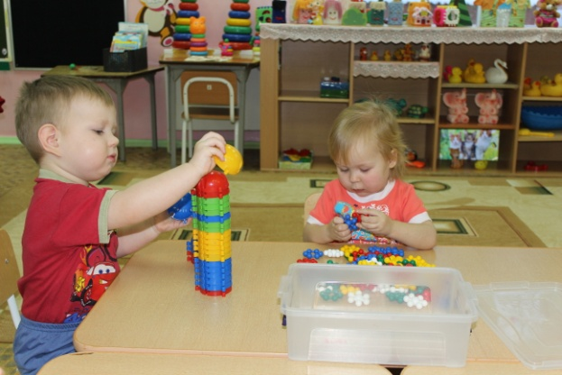
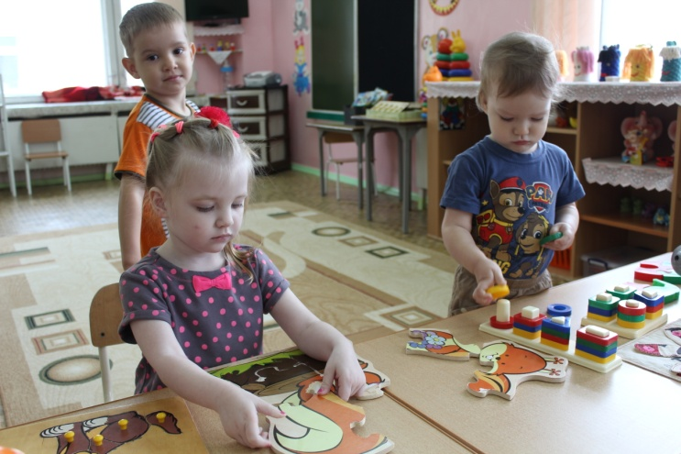
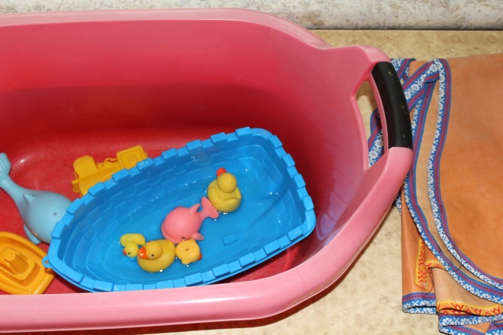
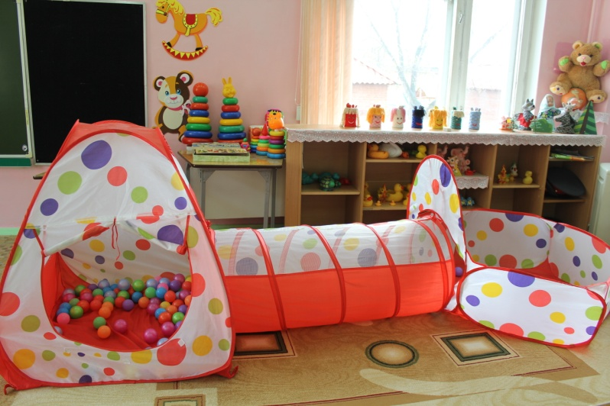
Развивающая предметно-пространственная среда
центр адаптации и психоэмоциональной разгрузки;
игровая «жилая комната»;
центр воды и песка;
центр развивающих игр и дидактический стол.

Slide 10
Формы и методы работы:
родительские собрания;
консультации;
индивидуальные беседы;
открытые занятия;
проведение совместных праздников;
«круглые столы»;
анкетирование;
творческая мастерская.

Slide 11
Мастерская «Шаг за шагом»
Цель мастерской – активное привлечение родителей ясельной группы к созданию предметно-развивающей среды, которое позволит как воспитателю, так и родителям проявить творчество, основываясь на сотрудничестве, взаимодействии и доверии, создавая единое пространство развития и воспитания ребёнка.
Результаты: - установились доверительные, партнёрские отношения с родителями через совместное наполнение предметно-развивающей среды группы детского сада;
- вовлечение семьи в единое образовательное пространство;
- из зрителей и наблюдателей мы помогли родителям стать активными участниками образовательного и воспитательного процесса.

Slide 12
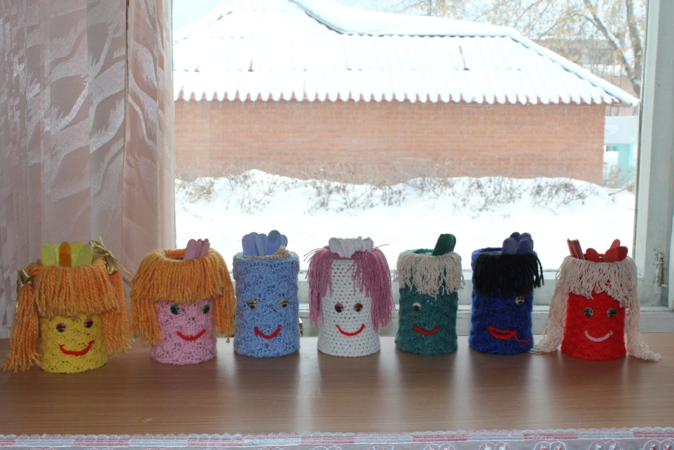
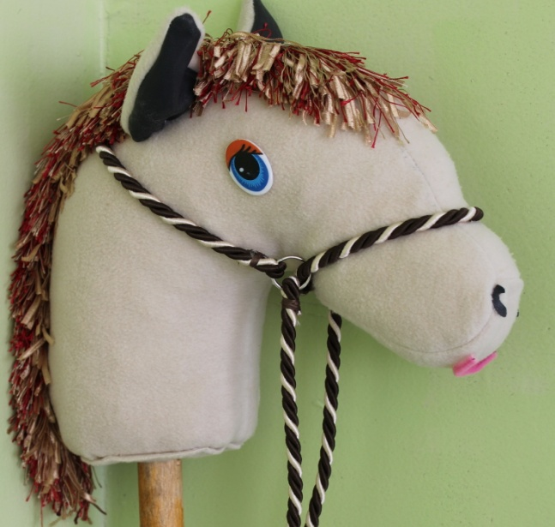
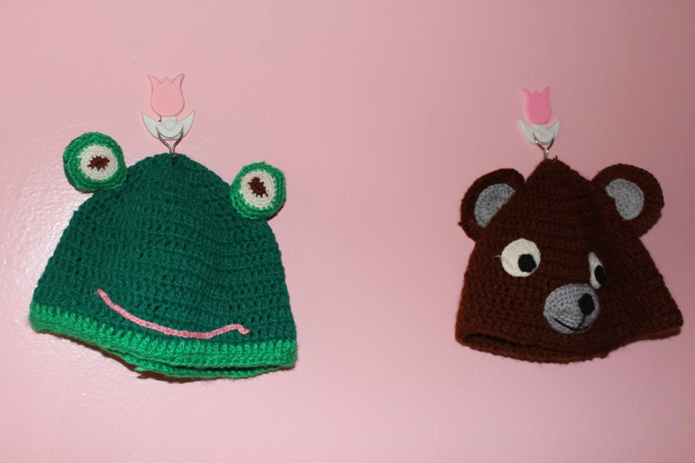

Slide 13
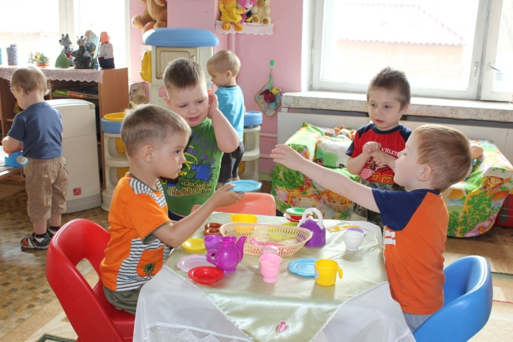
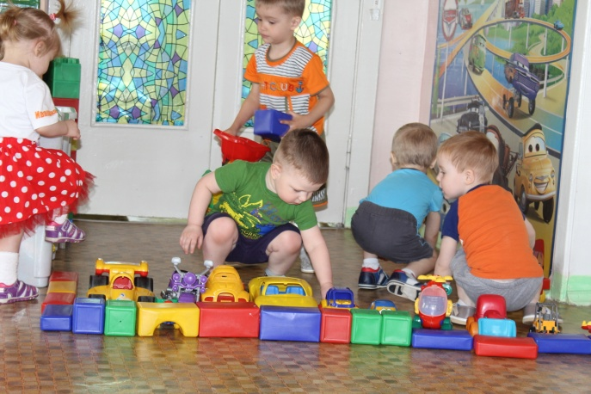
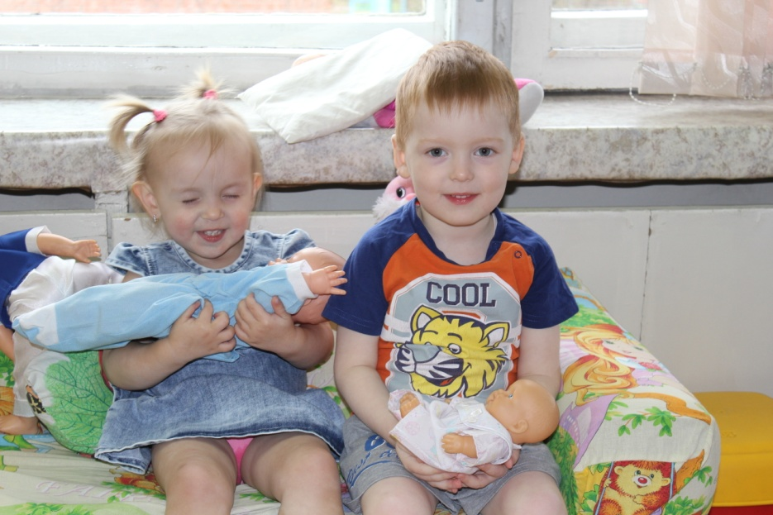
«Социально-коммуникативное развитие»
центры сюжетно-ролевой игры;
центр дежурства «Яблочко»;
центр ПДД.

Slide 14
«Светофорик»
Цель работы кружка: обучить детей безопасному поведению на улице и в транспорте; использовать различные методики, приёмы, формы в работе для использования на практике полученных знаний.
Результаты работы:
Усвоение детьми правил поведения пешеходов и автотранспорта на улице.
Снижение поведенческих рисков, представляющих опасность для детей.
Повышение заинтересованности работников детского сада и родителей в укреплении знаний дошкольниками правил дорожного движения.
Расширение знаний и навыков по ПДД.

Slide 15
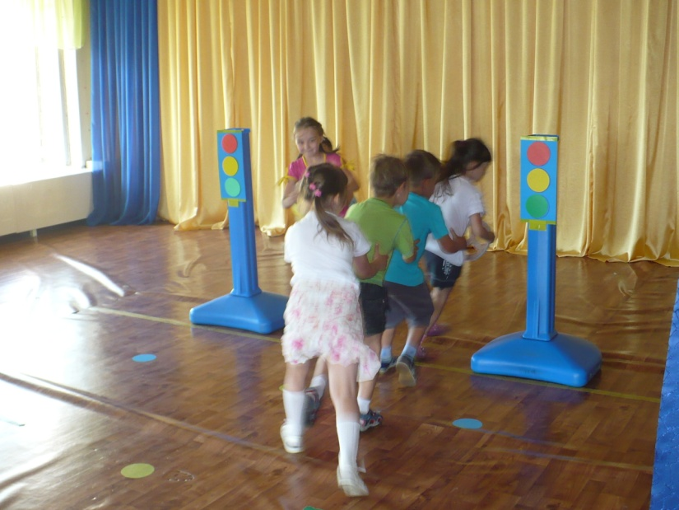
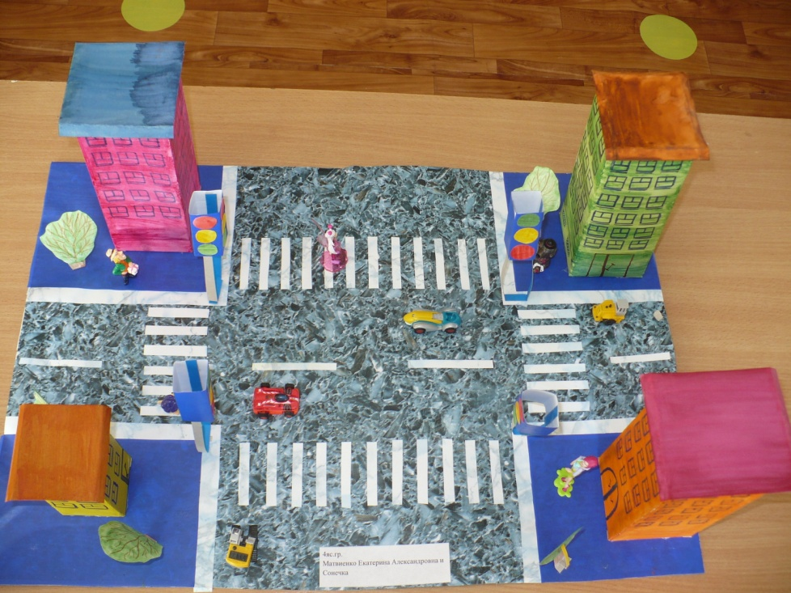
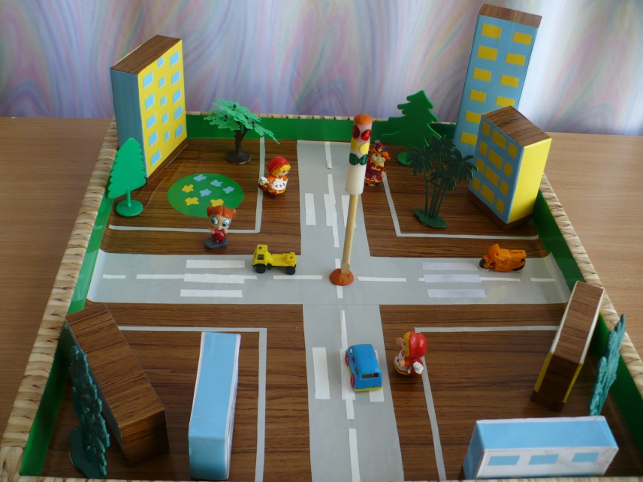

Slide 16
Цель создания отряда ЮИД: формирование у детей углубленных знаний Правил дорожного движения через вовлечение в число активных пропагандистов законопослушного поведения на улицах, дорогах, и в транспорте.
Результаты работы отряда ЮИД:
дети освоили правила безопасного поведения на дорогах и в транспорте;
у детей сформировано умение предвидеть опасные ситуации на дороге, принимать грамотные решения, чтобы избежать их;
у воспитанников развиты организаторские способности и общая культура личности, они – активные пропагандисты безопасного дорожного движения как среди сверстников, так и среди родителей, взрослых.

Slide 17
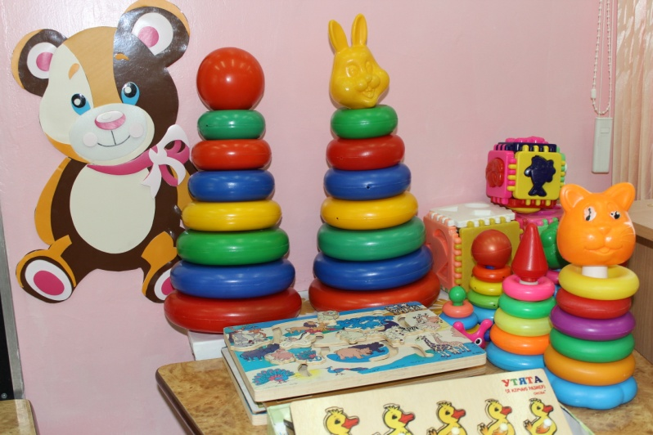
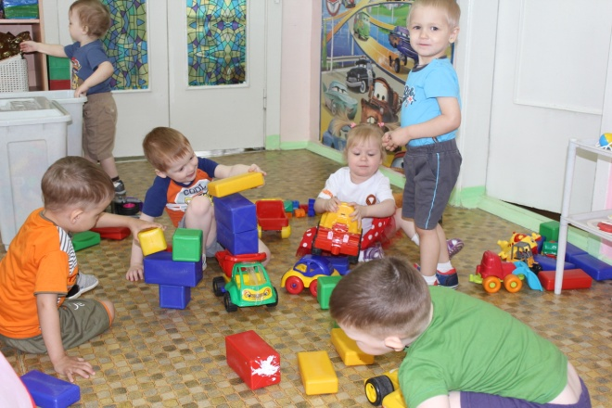
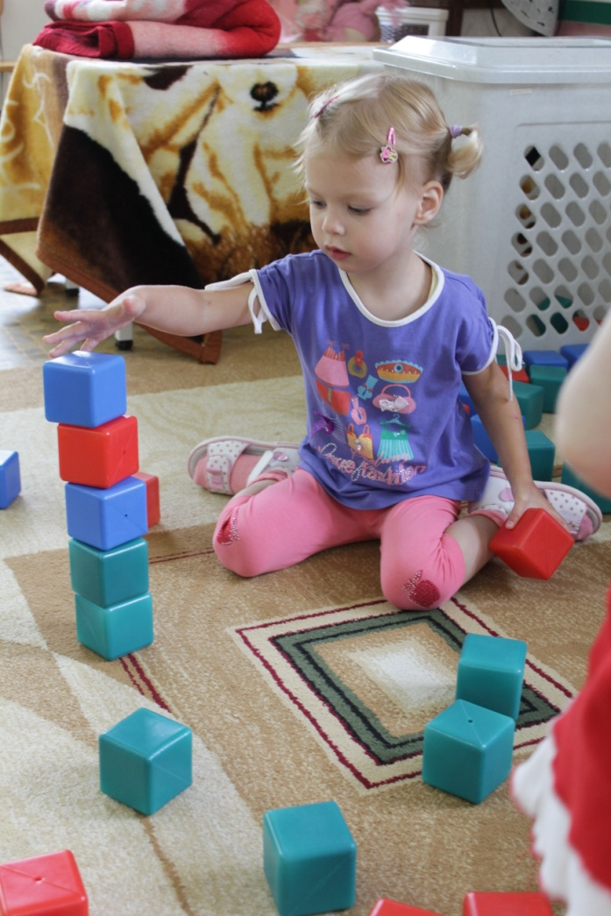
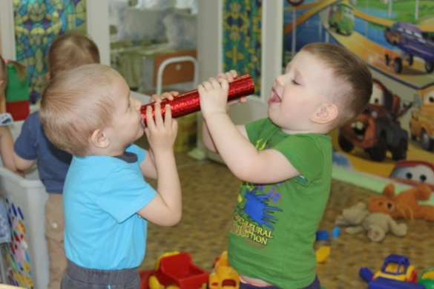
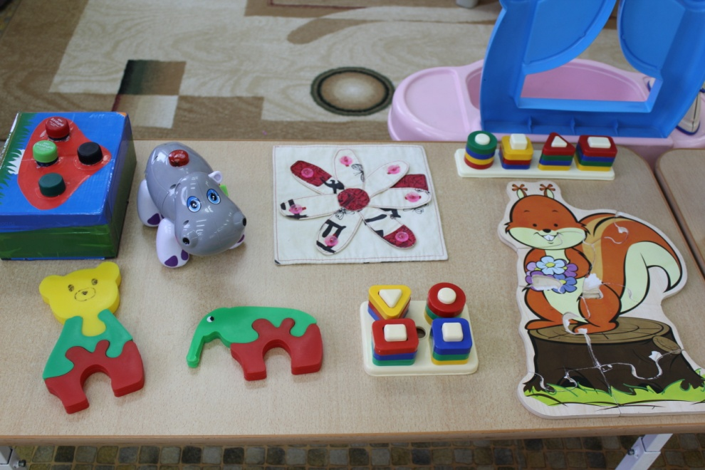
«Познание»
центр сенсорного развития;
центр дидактических игр;
центр экспериментально - исследовательской деятельности;
центр природы;
центр конструирования.

Slide 18
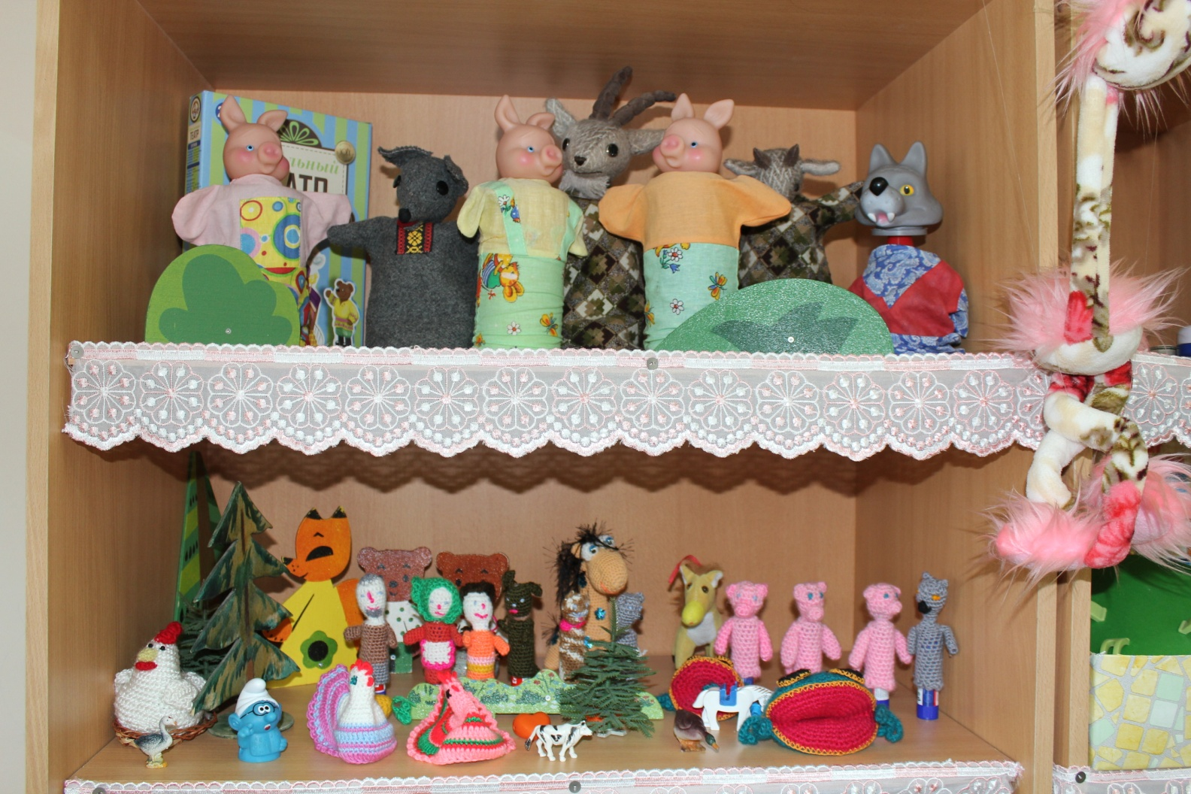
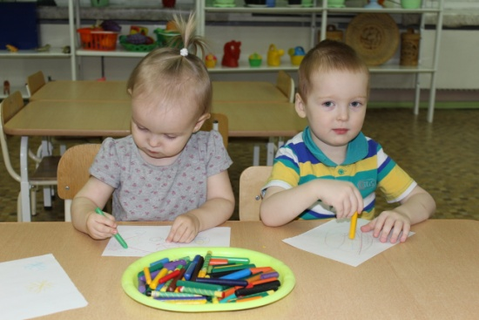
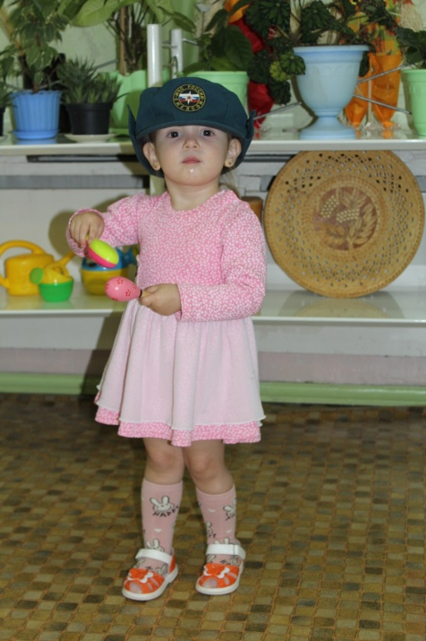
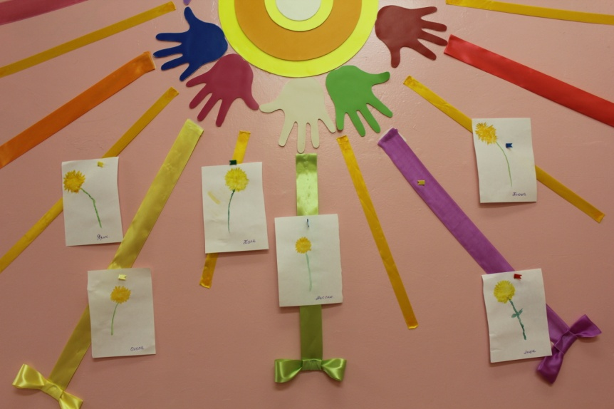
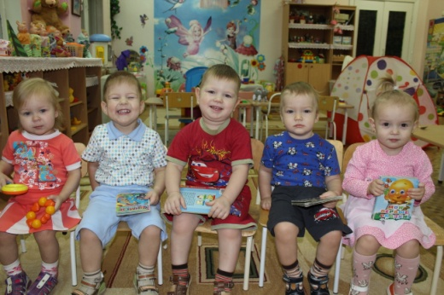
«Художественно-эстетическое развитие»
центр изобразительной деятельности;
центр музыкально-театрализованной деятельности.
«Речевое развитие»
Центр книги

Slide 19
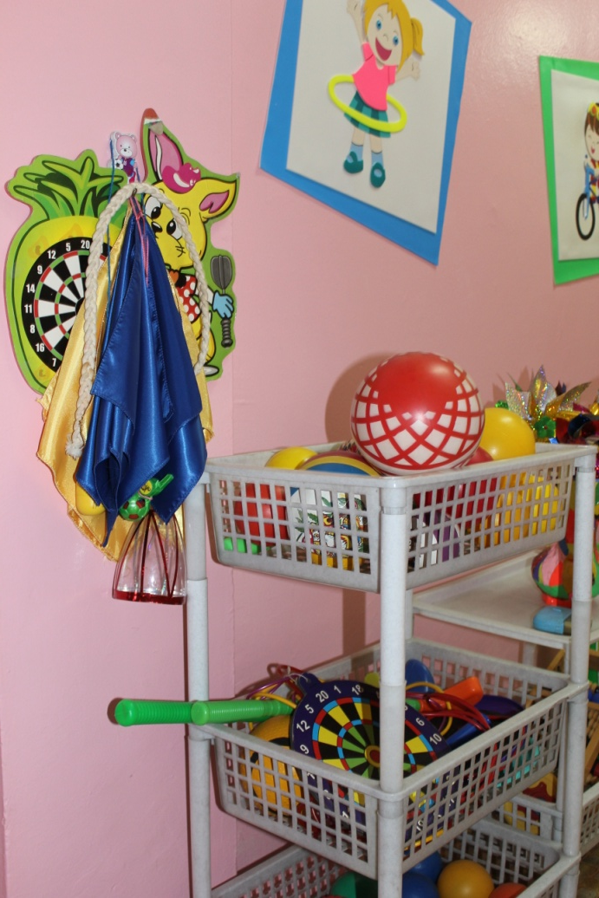
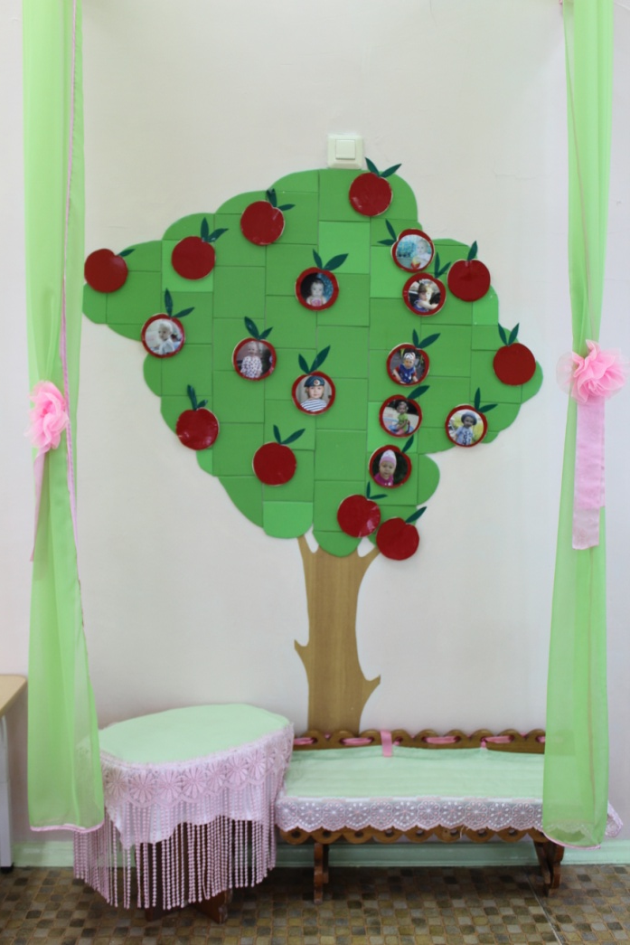
«Физическое развитие»
Центр уединения

Slide 20
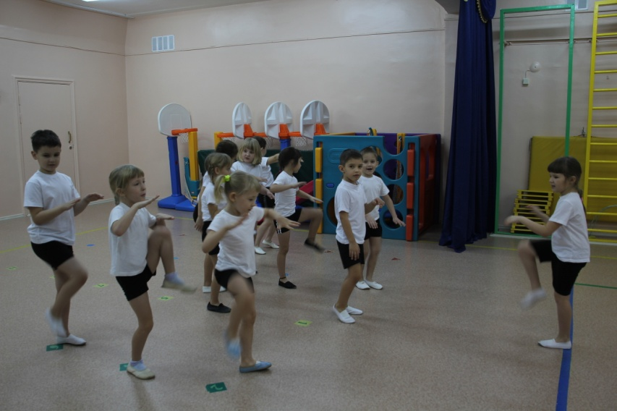
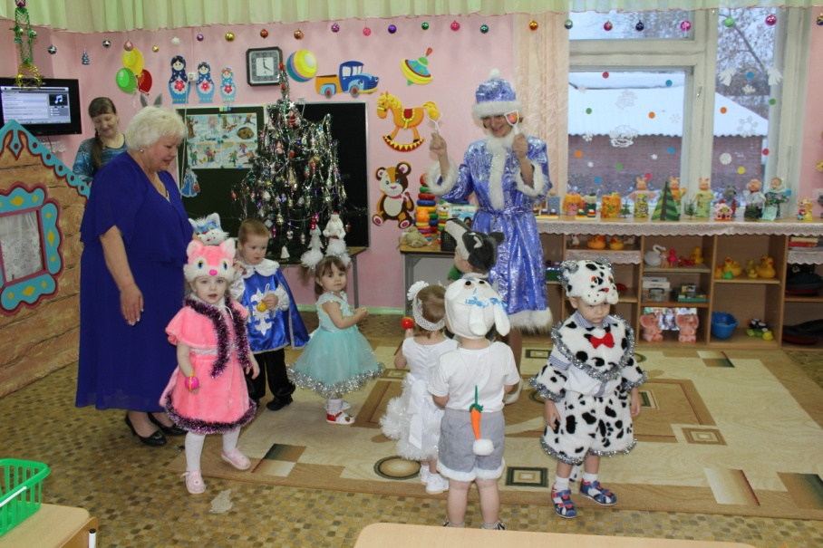
Здоровьесберегающие технологии
создание психологического комфорта в группе;
технологии сохранения и стимулирования здоровья;
технологии обучения здоровому образу жизни.

Slide 21
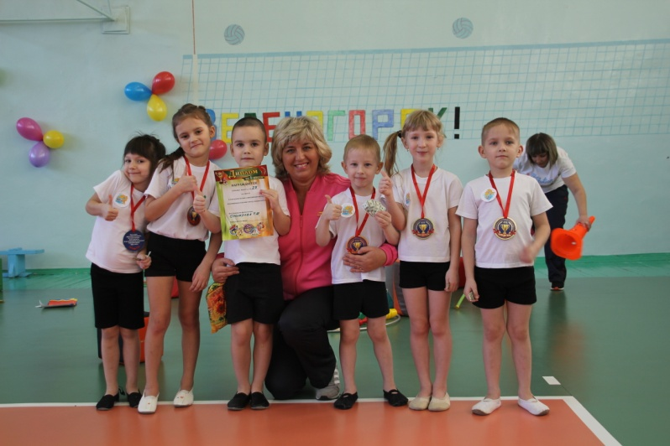
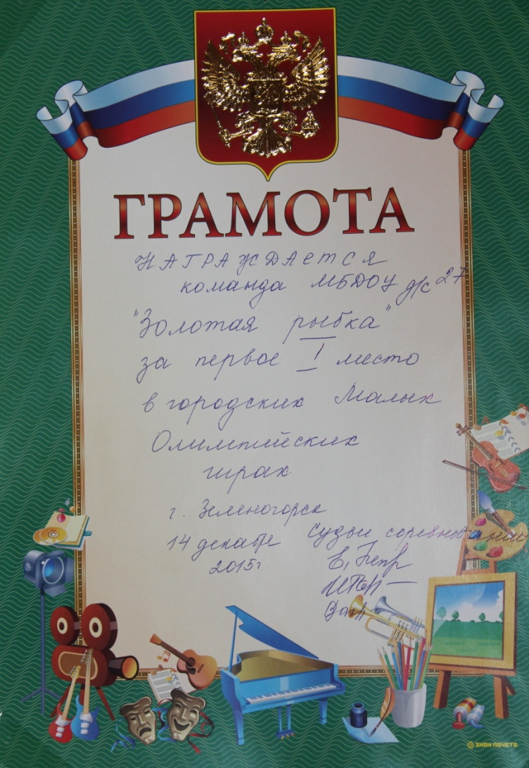
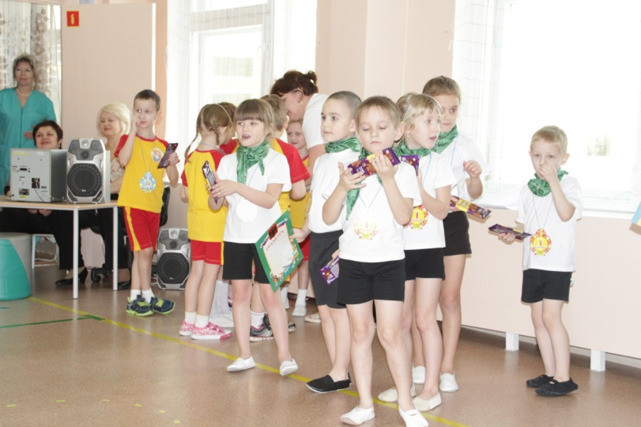
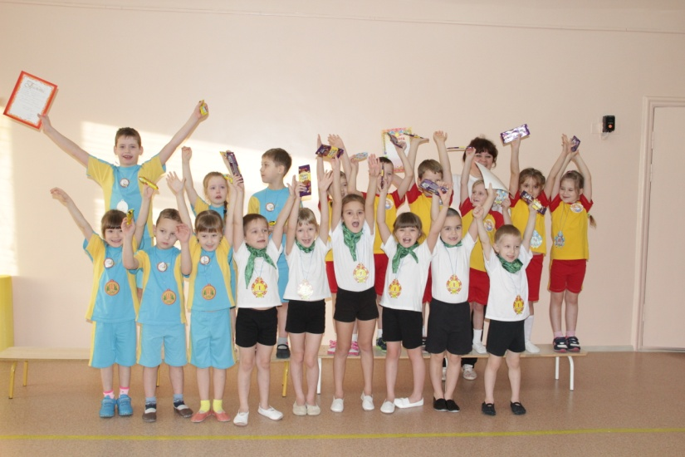
Малые Олимпийские игры

Slide 22
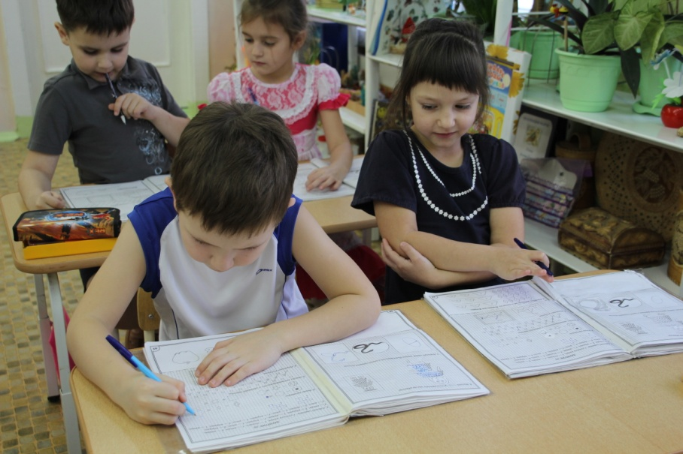
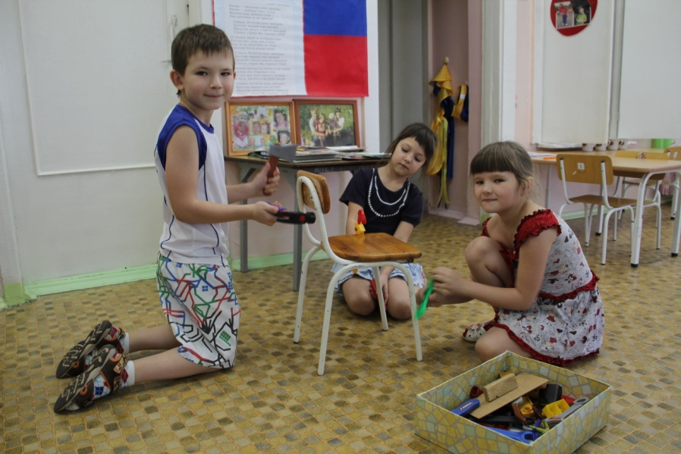
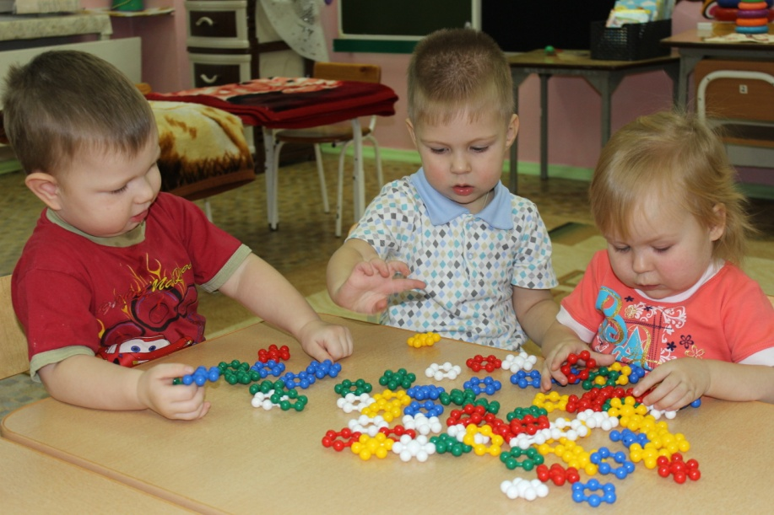
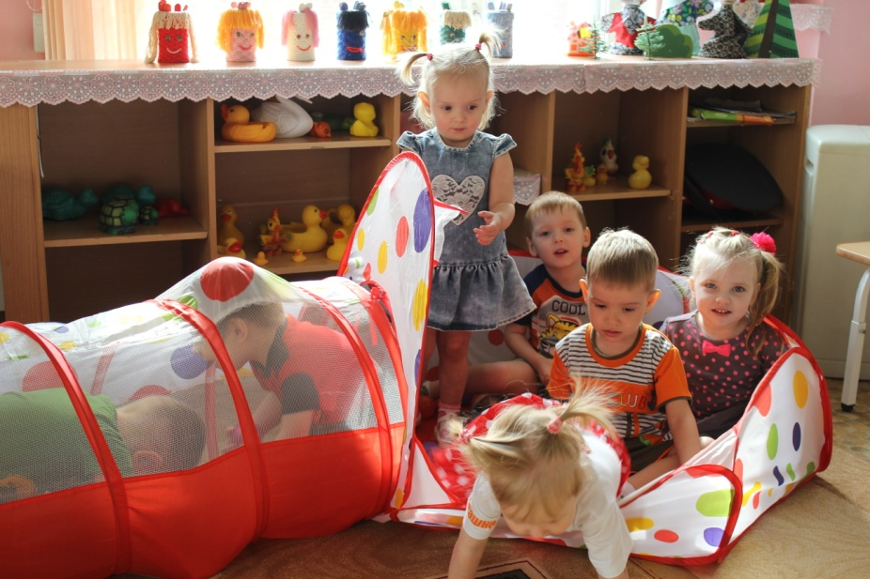

Slide 23
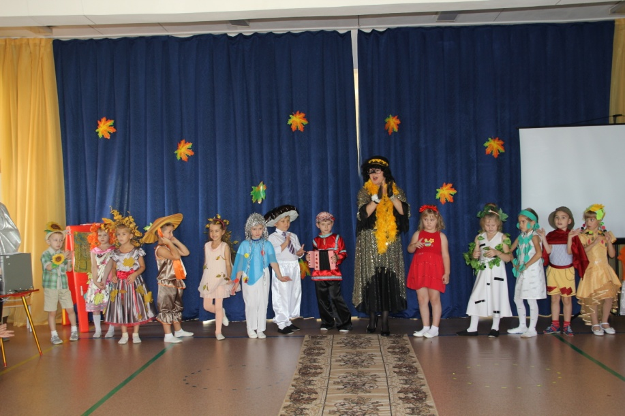
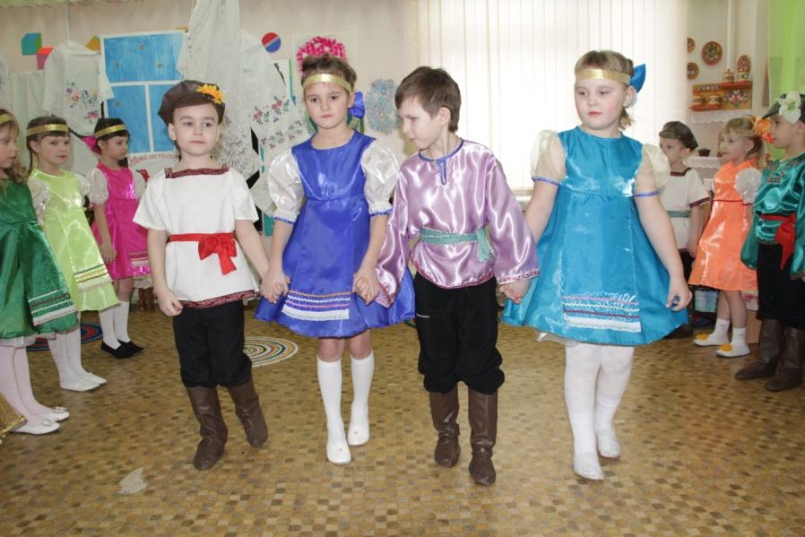

Slide 25
Участие детей:
2012 г.- благодарственное письмо за активное участие в подготовке и проведении семейного конкурса "Праздник русской картошки";
2014 г.- участие в городском празднике-конкурсе сказок, посвящённый Международному «Дню грамотности»;
2014г.- диплом лауреатов Всероссийского пластилинового конкурса «Уши, ноги и хвосты», номинация «Знаешь, в море кто живёт? Пластилиновый народ!»;
2015г.- грамота за 1 место в спортивном празднике «Зарница» среди воспитанников ДОУ г.Зеленогорск в честь 70-летия Победы в ВОВ Гнатюк Ксения, Ткачёв Максим;
2015г.- грамота за 2 место в спортивном празднике «Зарница» среди воспитанников ДОУ г.Зеленогорск в честь 70-летия Победы в ВОВ Трофимова Настя;
2015г.-сертификат куратора за подготовку победителей в 7 Всероссийском творческом конкурсе «У природы нет плохой погоды» в номинации «Декоративно-прикладное творчество «Что нам осень принесла»-5 чел.
2015г.- благодарственное письмо детско-взрослой команде МБДОУ д/с №27 за участие в муниципальном этапе краевого конкурса ландшафтных проектов «Гео-декор»;
2015г. - диплом за 2 место в Международном творческом конкурсе «Женский день- 8 Марта», номинация «Букет для мамы»;
2015 г.- диплом за 2 место во Всероссийском творческом конкурсе «Защитники Отечества», номинация «Открытка к празднику» Коваленко Семён;
2015 г.- диплом за 3 место во Всероссийском творческом конкурсе «Защитники Отечества», номинация «Открытка к празднику» Лоренц Назар.

Slide 26
Участие в методических объединениях
2013г. Открытый просмотр НОД по теме: «Мир мебели» на городском методическом объединении воспитателей, работающих по программе «Радуга».
2014г. Сообщение из опыта работы на тему: «Где живёт опасность» на педагогическом совете.
2015г. Открытый просмотр НОД «Магазин мебели» к педагогическому совету в детском саду.
2016г. Сообщение из опыта работы по теме: «Отряд ЮИД- добровольное детское объединение, как современная форма организации образовательной деятельности в ДОУ» на городском методическом объединении воспитателей ,работающих по программе «Радуга».
2017г. Сообщение из опыта работы по теме: «Развивающая среда по сенсорному воспитанию детей в группе раннего возраста «Олимпийский мишка» на педагогическом совете.
2017г. Стендовый доклад из опыта работы по теме: «Родительская мастерская «Шаг за шагом», представленный на городском методическом объединении воспитателей, работающих по программе «Радуга».

Slide 27
Курсы повышения квалификации
2013г. Удостоверение «Красноярского краевого института повышения квалификации и профессиональной переподготовки работников образования» по программе «Организация образовательного процесса в ДОУ в контексте федеральных государственных требований»(72ч.)
2012-13 гг. Сертификат по обучению на семинарах в ЦЭКиТ по теме: «Ландшафтное проектирование в образовании» в объеме 40 уч. часа, г. Зеленогорск.
2016г. Удостоверение «Красноярского краевого института повышения квалификации и профессиональной переподготовки работников образования» по программе «Организация психолого-педагогического сопровождения дошкольников с ОВЗ в условиях инклюзивного образования».(72ч.)
2016г. Сертификат участника онлайн-семинара по теме: «ИКТ-компетентность педагога и практические вопросы внедрения и эксплуатации информационной системы образовательного учреждения в соответствии с требованиями ФГОС» , проводимого АНО «Санкт-Петербургский центр дополнительного профессионального образования» в рамках Всероссийского образовательного проекта RAZVITUM(2ч.)

Slide 28
В 2014 году награждена благодарственным письмом от Управления образования за педагогическое мастерство и многолетний добросовестный труд.

Slide 29
Участие в общественной жизни

Slide 30
Перспективу дальнейшей деятельности вижу в повышении профессиональной компетентности:
непрерывное пополнение педагогических знаний;
развитие профессиональных компетенций в соответствии с требованиями ФГОС и профстандарта;
внедрение информационных технологий в воспитательно - образовательный процесс;
работа по теме самообразования.

Slide 31
Для меня, быть воспитателем, значит быть всегда «чуть-чуть» ребёнком, чтобы уметь чувствовать, как ребёнок, радоваться и смеяться вместе с ним, и не только учить, но и самому учиться у него.

Slide 32
Спасибо за внимание!

